Slide 1

简易数据存储系统
朱超捷
5130379013
2014.12.28

Slide 2
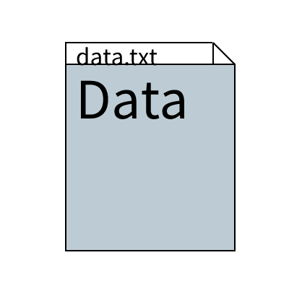
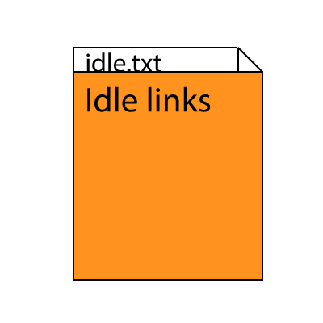
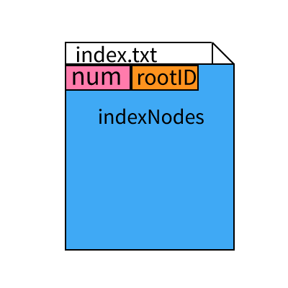
总体架构
数据文件
空闲区块文件
索引文件

Slide 3
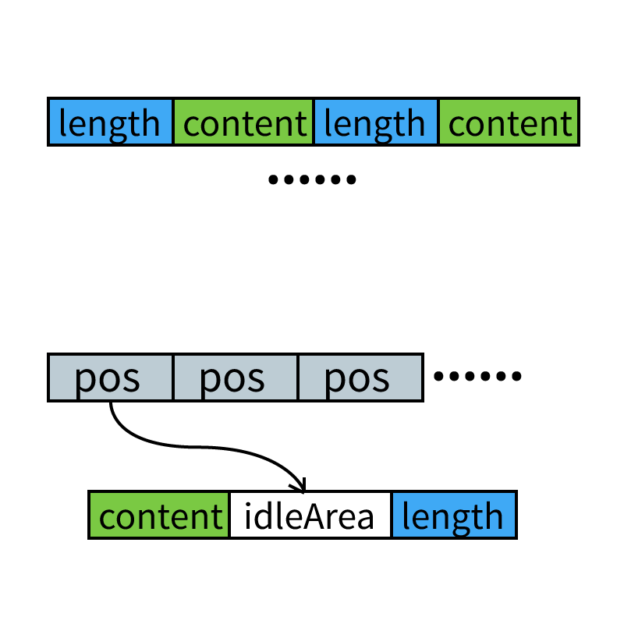
数据文件
以二进制形式，
连续存储长度和内容。

Slide 4
空闲区块文件
以二进制形式，
连续存储数据文件中
空闲区域的位置。

Slide 5
索引文件
以二进制形式，
连续存储索引B+树节点信息。

Slide 6
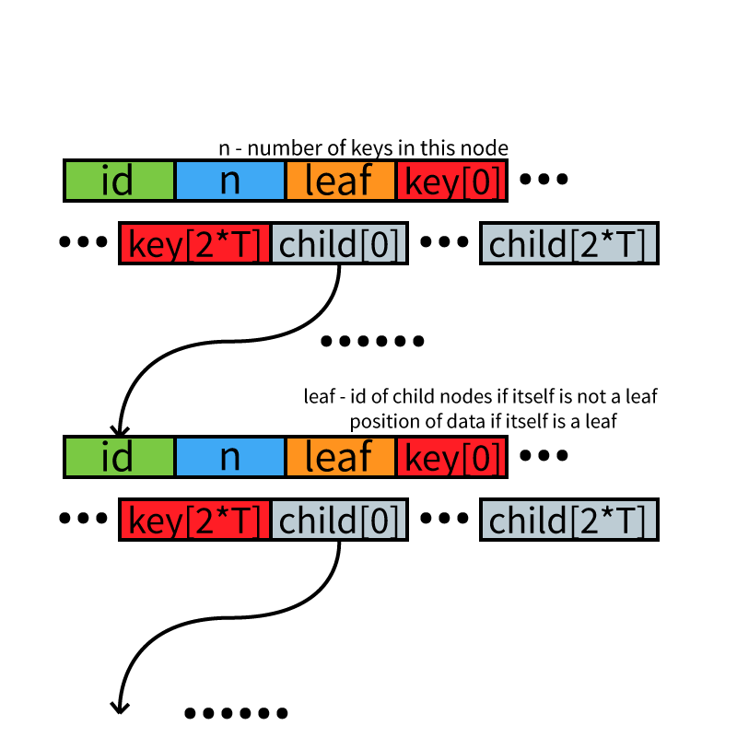

Slide 7
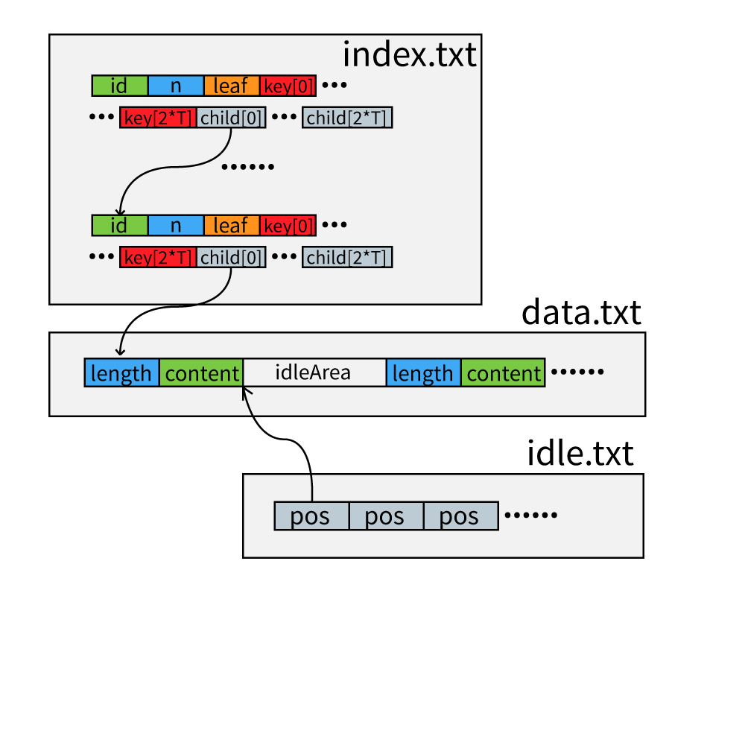
结构总览

Slide 8
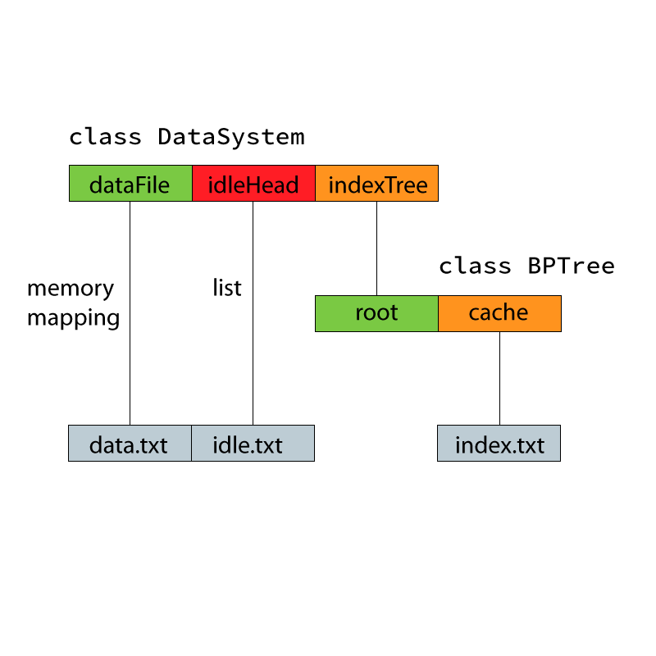
实际内存

Slide 9
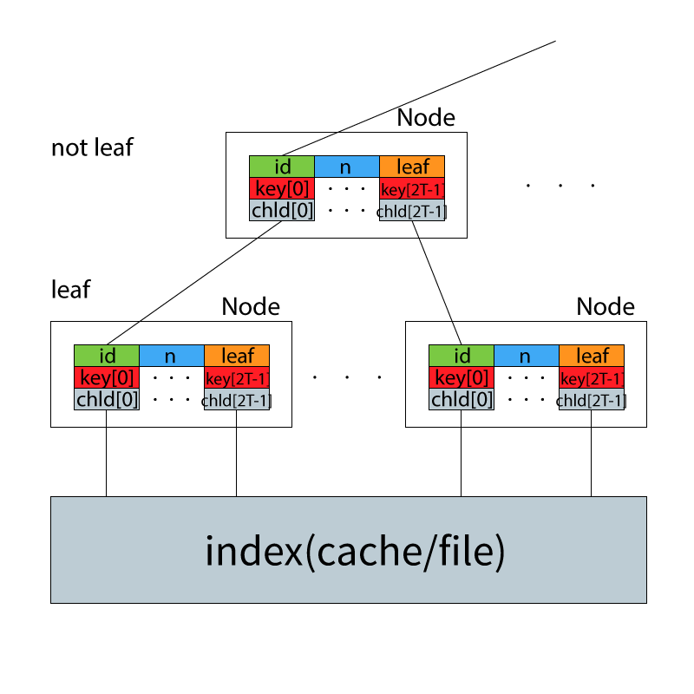
B+树结构
if (cache[child[x] / 4
% CACHESIZE].id == id)
// cache hit
do load or write work
else // cache miss
write old index to file
read new index from file
do load or write work

Slide 10
性能测试一：插入测试
for (i = 1 to num)
key = randomString
value = randomString
t1 = clock()
dataSystem.insertItem(key, value)
t2 = clock()
totalTime += t2 – t1
num(nodes) | totalTime(ms)
10 | 0.05887
100 | 0.31836
1000 | 4.94513
10000 | 57.1916
100000 | 679.603
1000000 | 5408.89

Slide 11
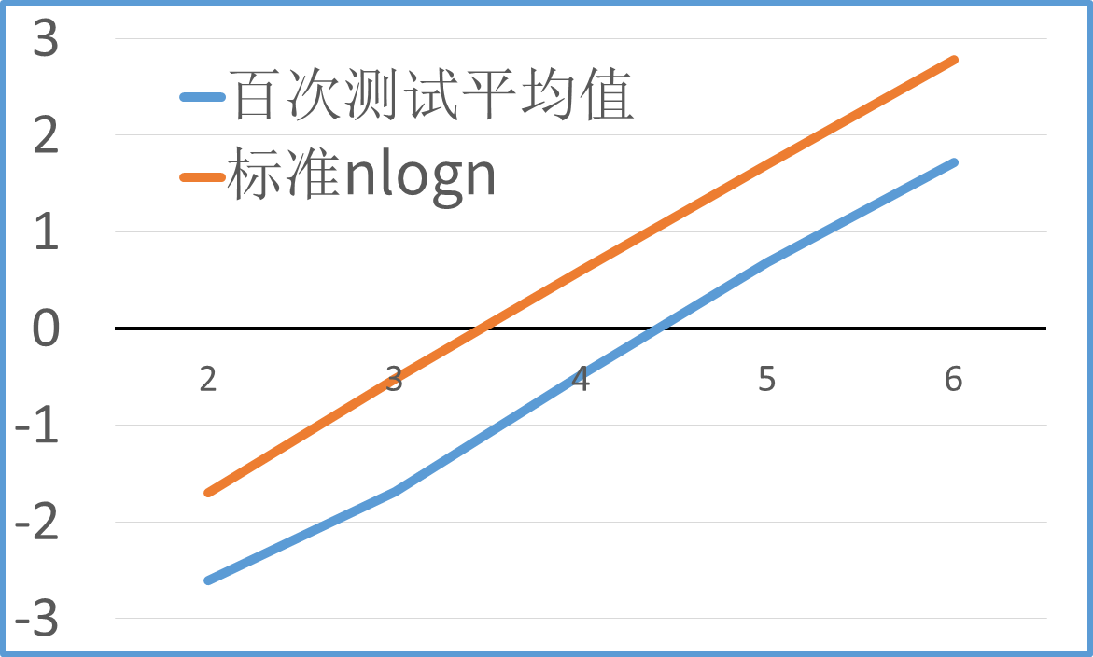
性能测试二：查找测试
for (i = 1 to num)
insertNodes
data[num / 100] = getRandomNodes
for (j = 1 to num / 100)
t1 = clock()
dataSystem.getItem(data[j])
t2 = clock()
totalTime += t2 – t1
num(nodes) | totalTime(ms)
100 | 0.00246
1000 | 0.02068
10000 | 0.32719
100000 | 4.8443
1000000 | 52.1962

Slide 12
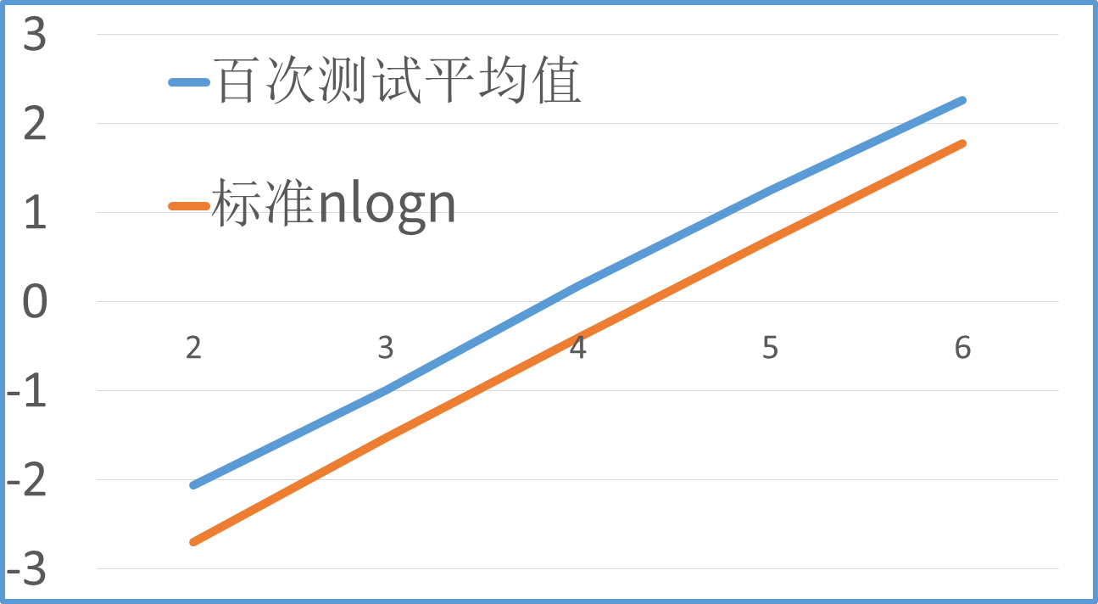
性能测试三：替换测试
for (i = 1 to num)
insertNodes
data[num / 100] = getRandomNodes
for (j = 1 to num / 100)
t1 = clock()
dataSystem.modifyItem(data[j])
t2 = clock()
totalTime += t2 – t1
num(nodes) | totalTime(ms)
100 | 0.0087
1000 | 0.10123
10000 | 1.49881
100000 | 17.955
1000000 | 182.797

Slide 13
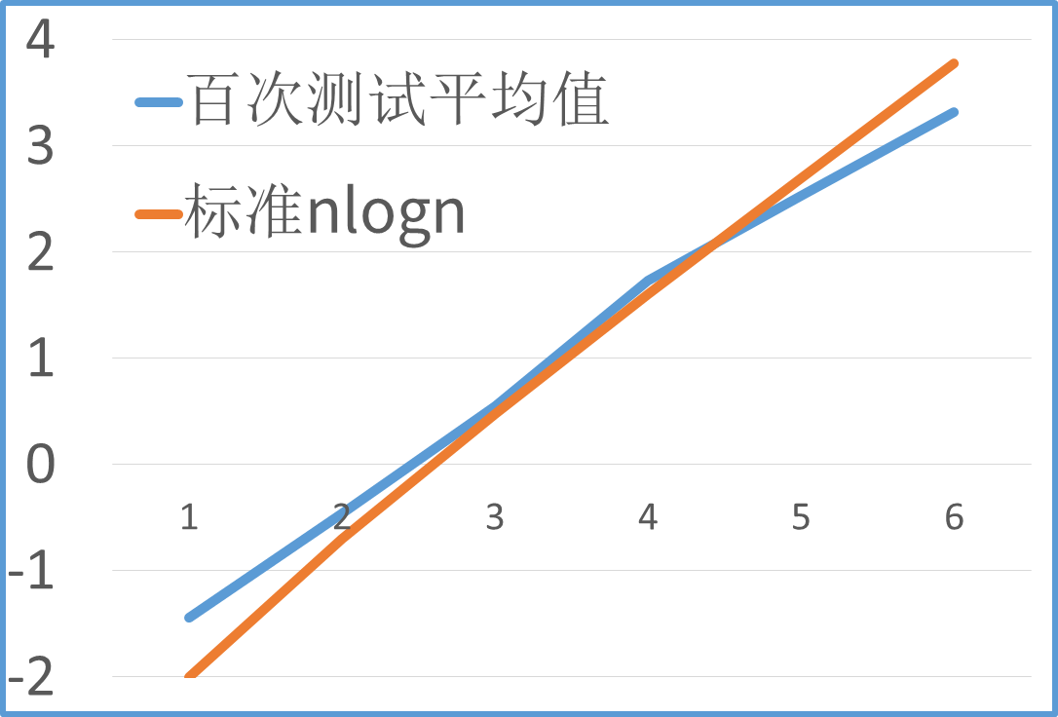
性能测试四：删除测试
for (i = 1 to num)
insertNodes
data[i] = key
for (i = 1 to num)
t1 = clock()
dataSystem.deleteItem(data[i],newString)
t2 = clock()
totalTime += t2 – t1
num(nodes) | totalTime(ms)
10 | 0.03587
100 | 0.3497
1000 | 3.51689
10000 | 54.0853
100000 | 338.425
1000000 | 2061.72

Slide 14
性能测试五：Cache大小测试
缓存大小 | 所用时间(ms)
100 | 5408.89
1000 | 3303.57
3000 | 2725.1

Slide 15
性能测试六：结点宽度测试
缓存宽度 | 所用时间(ms)
16~32 | 4080.11
32~64 | 3337.26
64~128 | 3363.57
128~256 | 4601.63

Slide 16
仍需改进之处
index.txt没有利用中间的空闲区块，造成空间浪费
idleList的排序为线性插入排序，可用堆优化，提高时间效率

